Slide 1
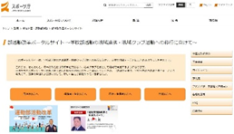
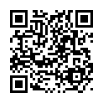
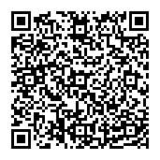
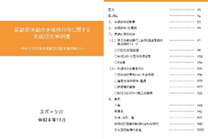
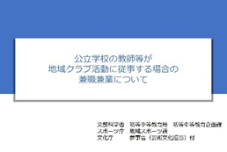
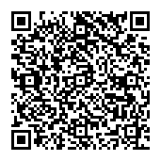
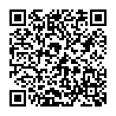
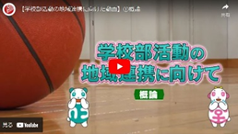
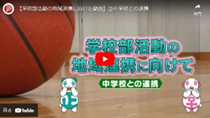
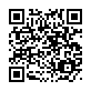
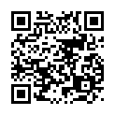
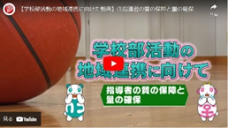
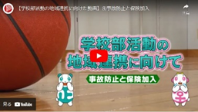
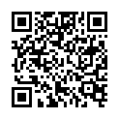
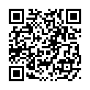
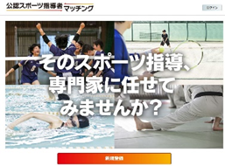
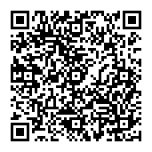
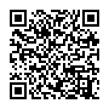
中学校の部活動の地域移行について
参考資料４
部活動 改革
学校部活動の地域連携・地域クラブ活動への移行に向けた情報サイト
＜スポーツ庁より＞
ガイドラインについて
部活動改革ポータルサイト
11分55秒
https://www.mext.go.jp/sports/b_menu/sports/mcatetop01/list/1372413_00003.htm
https://youtu.be/prUQjfP-GTk
事例集
兼職兼業について
https://www.mext.go.jp/sports/b_menu/sports/mcatetop01/list/jsa_00015.html
https://www.mext.go.jp/a_menu/shotou/jinji/mext_02032.html
＜公益財団法人日本スポーツ協会より＞
● 解説動画
① 概論
② 中学校との連携
3分38秒
5分36秒
https://youtu.be/FiWzLlUoxdk
https://youtu.be/lI_t0oUVypE
③ 指導者の質の保障と 量の確保
④ 事故防止と保険加入
4分11秒
3分49秒
https://youtu.be/7tTPYVt3cHY
https://youtu.be/H-bNJd2ocv8
● スポーツリスクマネジメント
● 指導者マッチングサイト
スポーツ事故の防止と法的責任
公認スポーツ指導者マッチング
https://www.japan-sports.or.jp/local/news/tabid878.html?itemid=4568
https://my.japan-sports.or.jp/matching.html

